Slide 1

НАУЧНО-ТЕХНИЧЕСКИЙ ПРОГРЕСС И НАШЕ ОБЩЕЕ БУДУЩЕЕ: МОДЕЛИ МИРОВОЙ ДИНАМИКИ
Введение
Начало изучения темы Научно-технического прогресса и его влияния на будущее. Рассмотрим современные модели мировой динамики и их значимость для формирования общего будущего.
Ибрагимов Ибрагим

Slide 2

Определение научно-технического прогресса
Научно-технический прогресс - это процесс постоянного развития и внедрения новых знаний, технологий и инноваций в различные отрасли. Он охватывает широкий спектр областей, включая медицину, инженерию, информационные технологии и экологию.
Этот процесс способствует улучшению качества жизни людей, повышению производительности и созданию новых возможностей для развития общества. Научно-технический прогресс играет важную роль в формировании нашего общего будущего и определяет траекторию развития мировой динамики.

Slide 3
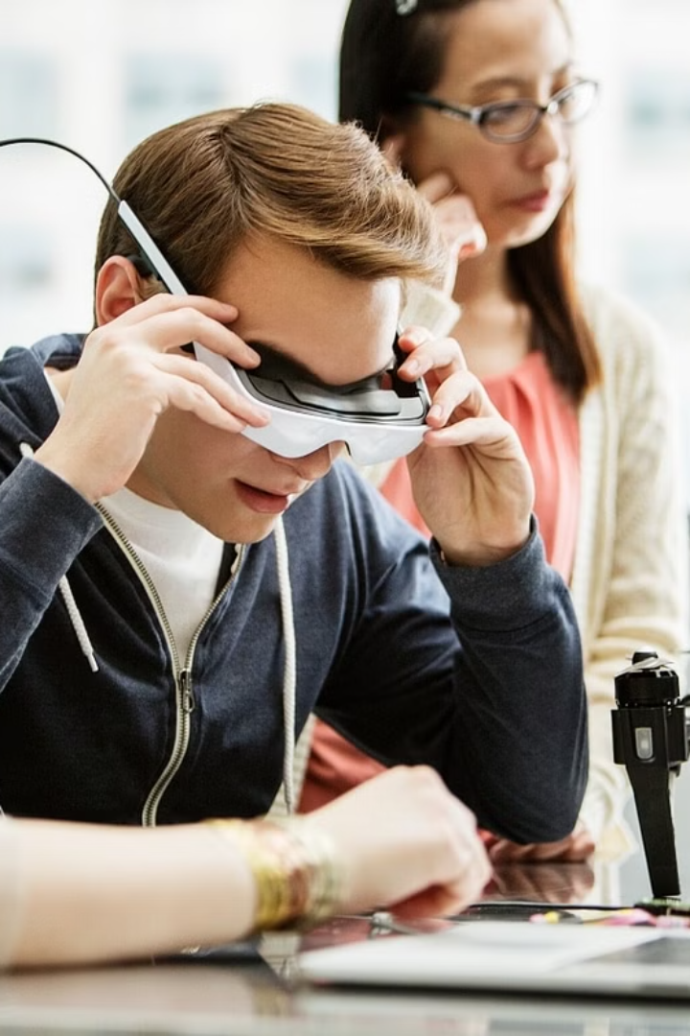
Влияние научно-технического прогресса на мировую динамику
Под «мировой системой» мы понимаем человека, его социальные системы, технологию и естественную окружающую среду. Явным выражением напряженности в мировой системе являются рост населения, возрастающее загрязнение и различие в уровнях жизни. Если мы хотим быть уверены, что наши действия будут приводить скорее к улучшению, чем к ухудшению ситуации, то нам нужно понять связи, посредством которых основные факторы влияют друг на друга в планетарном масштабе.
Научно-технический прогресс сформировал современные городские уклады, заполнив их современной архитектурой и динамикой движения. Яркие цвета и инновационные технологии пронизывают современные городские ландшафты, создавая уникальную мировую динамику.

Slide 4
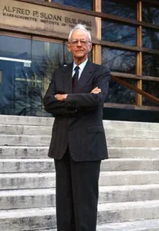
«Мировая динамика» Дж.Форрестера
«Мировая динамика» — это книга Дж. Форрестера, которая описывает результаты применения системной динамики к исследованию мировой системы в целом.
В своей модели автор рассматривает мир как единое целое, как единую систему различных взаимодействующих процессов: демографических, промышленных, процессов исчерпания природных ресурсов и загрязнения окружающей среды, процесса производства продуктов питания.
Расчёты показали, что при сохранении современных тенденций развития общества неизбежен серьёзный кризис во взаимодействии человека и окружающей среды. Этот кризис объясняется противоречием между ограниченностью земных ресурсов, конечностью пригодных для сельскохозяйственной обработки площадей и всё растущими темпами потребления увеличивающегося населения.
Книга Дж. Форрестера не претендует на всесторонний анализ глобальных проблем, а скорее демонстрирует один из возможных подходов к такому анализу.

Slide 5

Модели мировой динамики
1
Модель линейного развития
Оперирует представлением о развитии в виде последовательных этапов.
2
Системная модель
Исследует влияние взаимосвязей и взаимодействий между различными системами.
3
Модель хаоса и порядка
Рассматривает динамические процессы чередования хаоса и порядка в системах.

Slide 6

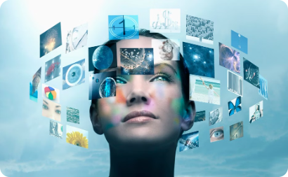
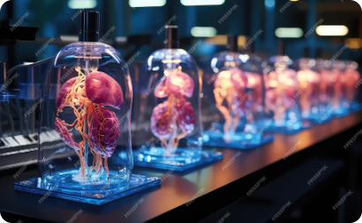
Примеры успешного использования научно-технического прогресса
Экологическое сознание
Цифровизация
Медицинские технологии
Научно-технический прогресс привел к современным методам борьбы с климатическими изменениями и поощрению использования возобновляемых источников энергии.
Цифровизация – это процесс превращения аналоговых данных и рабочих процессов в цифровой формат.
Научно-технический прогресс играет важную роль в разработке новейших методов лечения и профилактики различных заболеваний.

Slide 7
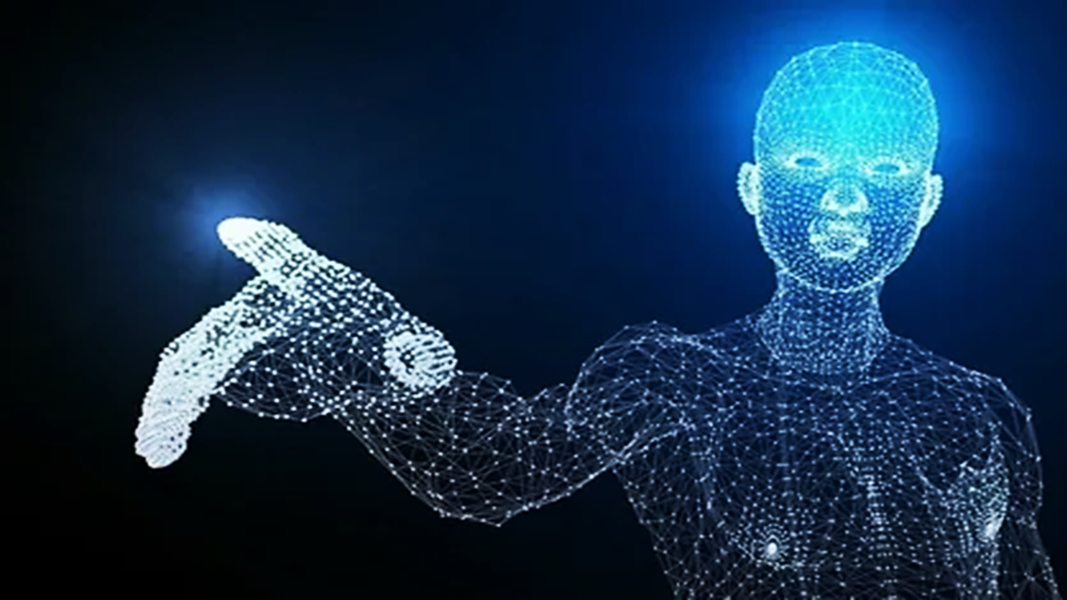
Вызовы и проблемы, связанные с научно-техническим прогрессом
Этические вопросы: Влияние на природу, использование биотехнологий
Безопасность данных: Утечки личной информации, кибератаки, идентификация лжи
Неравенство доступа: Информационный гап, цифровое неравенство в образовании

Slide 8
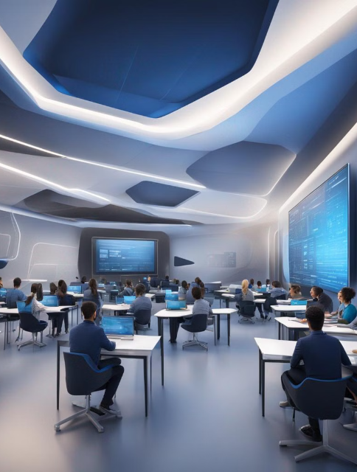
Роль образования в научно-техническом прогрессе
Образование играет ключевую роль в развитии научно-технического прогресса. Через актуализацию программ, учебных планов, исследовательской работы, оно формирует технически подготовленных специалистов.
Обучение акцентирует внимание на инновациях и росте, способствует выявлению талантливой молодежи и подготовке кадров для технологических индустрий.

Slide 9



Перспективы развития научно-технического прогресса
Искусственный интеллект (ИИ)
1
Автоматизация, прогнозирование, инновации
Нанотехнологии
2
Медицина, энергетика, материаловедение
Квантовые вычисления
3
Сложные задачи, криптография, искусственный интеллект

Slide 10

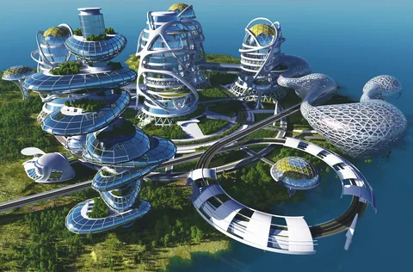
Заключение
Научно-технический прогресс играет ключевую роль в формировании нашего будущего. Стремительные изменения и инновации направляют нас к новым возможностям и вызовам.
Невероятные технологические достижения меняют наше восприятие мира и создают уникальные сценарии развития. Однако, с этим идут и новые проблемы, на которые нужно обратить внимание.

Slide 11

Вопросы и обсуждение
Роль общественности
Этические вопросы
Как общество может формировать отношение к научно-техническому прогрессу?
Какие этические аспекты связаны с применением новых технологий?
Партнерства и сотрудничество
Как сотрудничество между странами способствует научно-техническому прогрессу?

